Slide 1


Slide 2
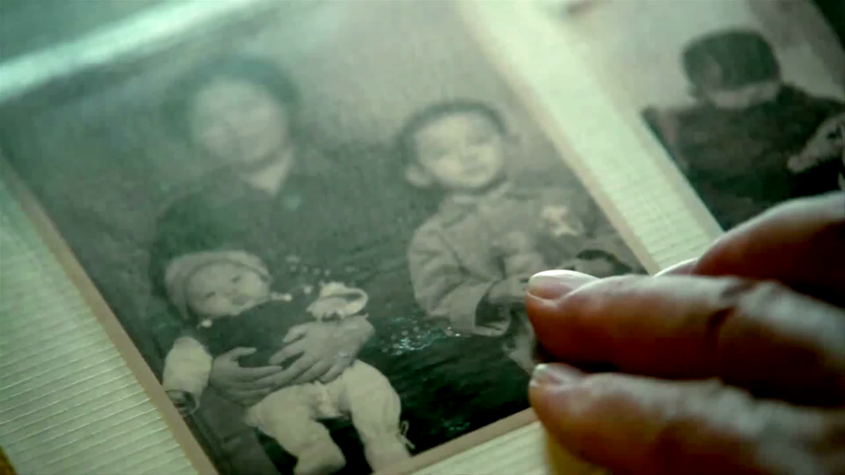
《63年后的团圆》讲述了台湾老人李景春，自10岁时离开上海去到台湾后，与哥哥李景秋分离63年来再没回过故土，2013年春节，李景春节老人踏上了魂牵梦萦的寻亲圆梦之旅的故事。李景春乘坐的航班抵达上海机场后，哥哥李景秋早已等候在机场，虽然60多年没见，但血浓于水的亲情，还是让李景秋一眼在人群中认出了弟弟。哥哥哽咽的唤着弟弟的小名，多年未见的两位老人相拥而泣，场面催人泪下。迈进家门，望着多年前的一张全家福，李景春老泪纵横，哽咽着“母亲，我回来了”。

Slide 3

第四单元 民族团结与祖国统一
第14课 海峡两岸的交往

Slide 4


学习目标
1.知道台湾自古以来是中国领土不可分割的一部分；
2.理解台湾问题的由来以及解决台湾问题的基本方针；
3.了解新中国成立后海峡两岸交往的基本史实；
4.树立维护祖国统一、民族团结的坚定信念。

Slide 5

第14课 海峡两岸的交往
目录
一、自古本是一家人
二、无奈别离泪眼垂
三、和平统一两岸近
四、你我携手待佳音

Slide 6


回顾历史
我是历史解说员
请你以一位历史解说员的身份，向大家证明：
“台湾自古以来是中国领土不可分割的一部分”。

Slide 7
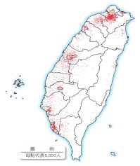
一、台湾自古以来就是中国领土不可分割的一部分
隋炀帝三次派人到达琉球，加强了与琉球的联系。
1662年，郑成功收复台湾；
1683年，台湾归清朝的版图；
1684年，清朝设置台湾府，
隶属福建省。
抗日战争胜利，台湾回到祖国怀抱。
三国时期
隋朝
元朝
清朝前期
清朝晚期
1945年
230年，孙权派卫温到达夷州。
设置了澎湖巡检司管辖澎湖和琉球（首次设立行政机构）。
1885年，清政府建立台湾行省；
1895年，《马关条约》割台湾全岛及所有附属岛屿、澎湖列岛给日本。

Slide 8
一九四九年,近两百万人突然之间被残酷的内战连根拔起,丢到了一个从来没有去过、甚至很多人没有听说过的海岛上。在战火中离乡背井，颠沛流离到了岛上的人，思乡之情刻骨铭心，也是无比真诚的。那份对中华故土的魂牵梦绕，不是“中国梦”吗？
——台湾作家·龙应台中国梦主题论坛演讲

Slide 9
第14课 海峡两岸的交往
目录
一、自古本是一家人
二、无奈别离泪眼垂
三、和平统一两岸近
四、你我携手待佳音

Slide 10
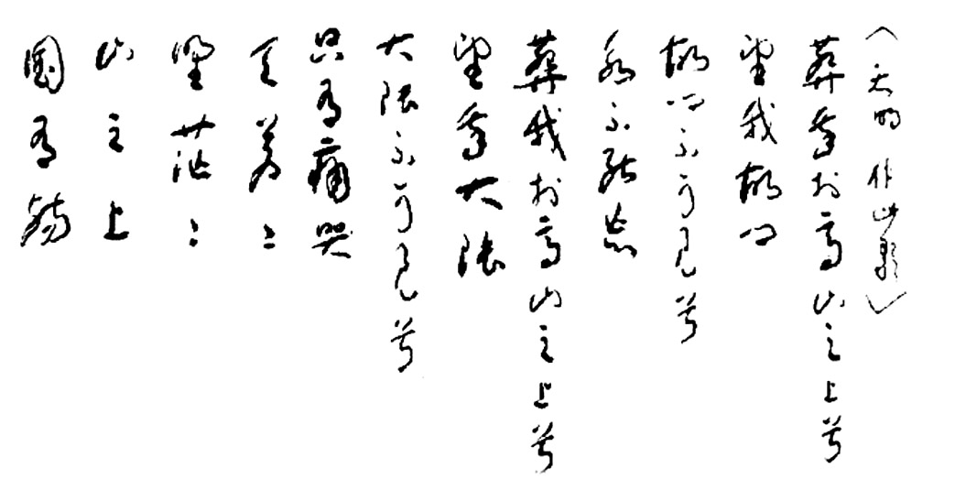

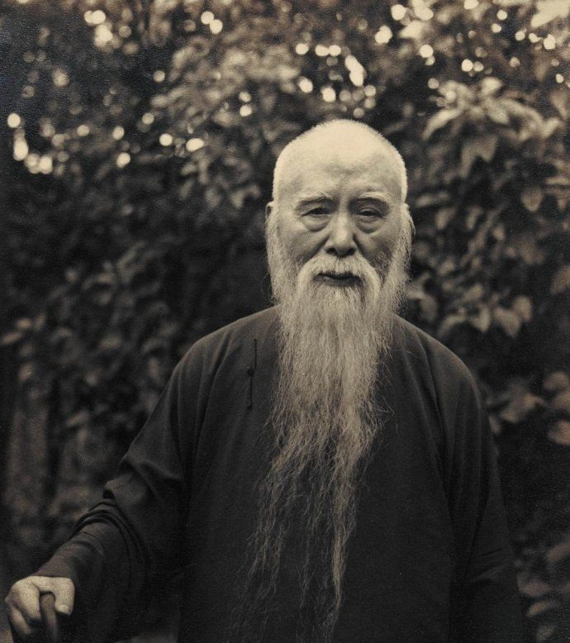
《望大陆》
——于右任
葬我于高山之上兮，望我故乡；故乡不可见兮，永不能忘！
葬我于高山之上兮，望我大陆；大陆不可见兮，只有痛哭！
天苍苍，野茫茫，山之上，国有殇！

Slide 11


Slide 12
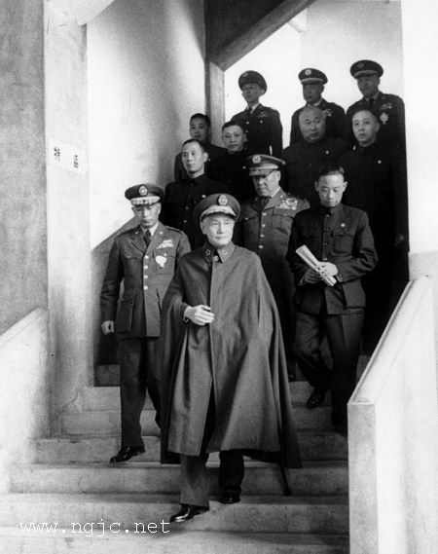
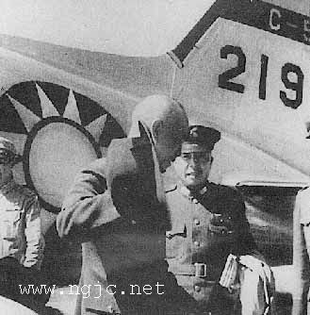
二、台湾问题的由来
1949年，渡江战役后，人民解放军占领南京，国民党残余势力退往台湾。

Slide 13
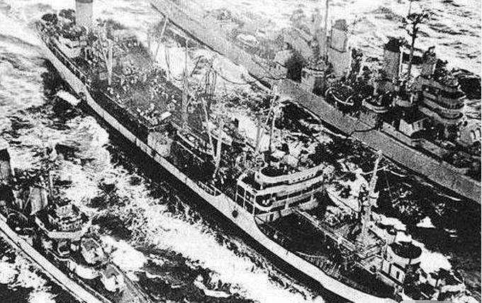
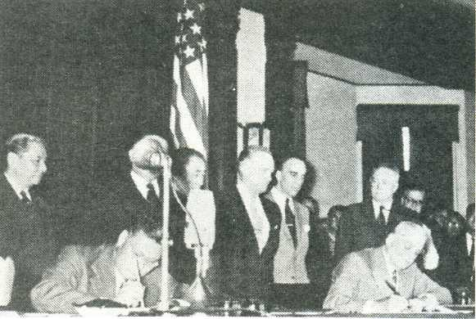
二、台湾问题的由来
1950年6月27日，美国总统杜鲁门命令美国第七舰队侵入了台湾海峡，美国第十三航空队进驻了台湾。
1954年12月，美国又与台湾当局签订了所谓《共同防御条约》，将中国的台湾省置于美国的“保护”之下。

Slide 14
第14课 海峡两岸的交往
目录
一、自古本是一家人
二、无奈别离泪眼垂
三、和平统一两岸近
四、你我携手待佳音

Slide 15

自主学习
三、推进祖国统一大业
前30年
关系紧张
阅读P70第一段内容，结合材料一、二，完成表格。
时间 | 人物 | 党和政府的政策
新中国成立初 | 毛泽东
50年代中期
明确提出要解放台湾
确立了争取用和平方式解放台湾的思想
1949年
20C50Y
1979年
材料一：将人民解放战争进行到底，解放中国全部领土，完成统一中国的事业。
——《中国人民政治协商会议共同纲领》
材料二：我们都是中国人。三十六计，和为上计。
——毛泽东（1955年）

Slide 16
自主学习
三、推进祖国统一大业
后40年
走向缓和
阅读P70—P73内容，把年代尺补充完整。
1979
1981
1982
1989
1990
发表《 》
叶剑英：“和平统一台湾九条方针”
邓小平：提出“ ”
台湾当局开始调整 政策。
成立
。
告台湾同胞书
一国两制
“三不”
海基会
1991
1992
1993
1995
2005
2015
2019
成立
。
达成
“ ”
江泽民
“ ”
连战
“ ”
习近平会见马英九
汪辜会谈
海协会
九二共识
八项主张
和平之旅

Slide 17

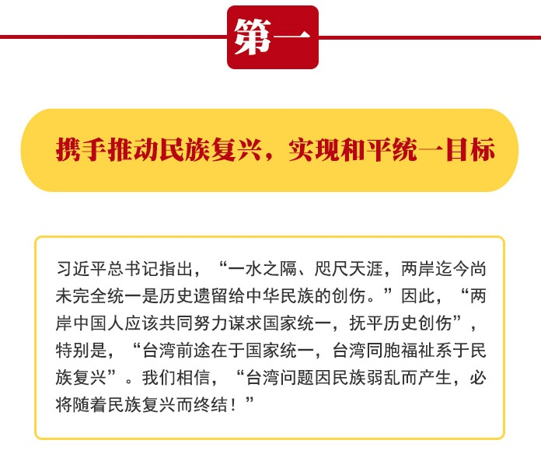
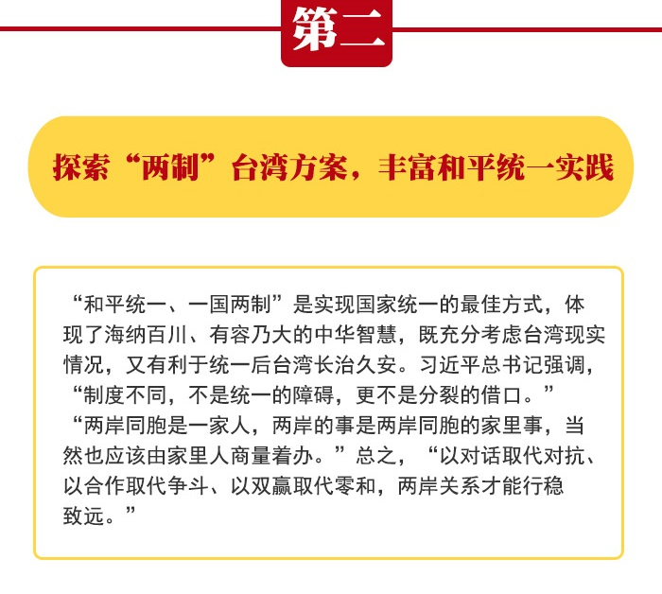
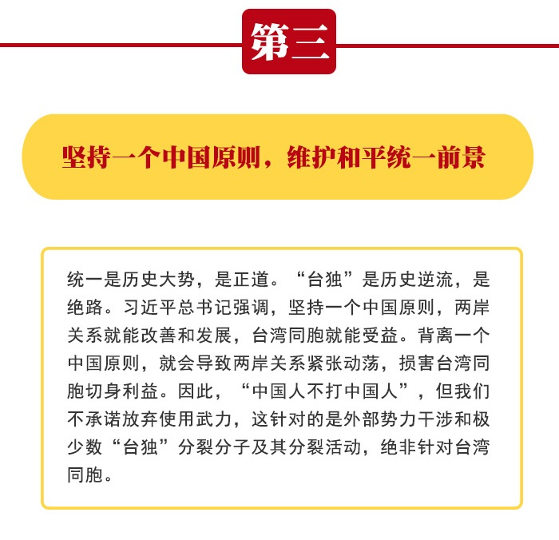
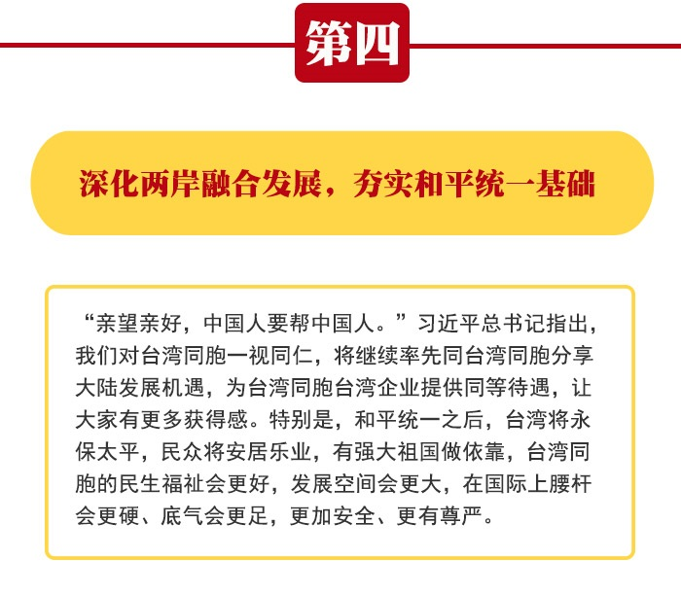
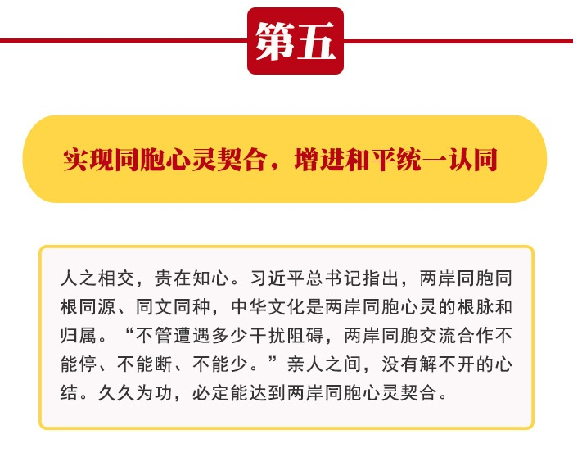
知识拓展
纪念《告台湾同胞书》四十周年会

Slide 18
问题思考
阅读材料分析党和政府对台基本方针是什么？
“和平统一、一国两制”
材料一：我们的政策是实行“一个国家、两种制度”，具体说，就是在中华人民共和国内，十亿人口的大陆实行社会主义制度，香港、台湾实行资本主义制度。
——1984年，邓小平
材料二：我们坚定不移地按照”和平统一、一国两制”的方针，积极促进祖国统一。
——1992年，江泽民
材料三：坚持一个中国原则决不动摇；争取和平统一的努力决不放弃；贯彻寄希望于台湾人民的方针决不改变；反对“台独”分裂活动决不妥协。
——2005年，胡锦涛
材料四：解决台湾问题、实现祖国完全统一，是全体中华儿女共同愿望，是中华民族根本利益所在。必须继续坚持“和平统一、一国两制”方针，推动两岸关系和平发展，推进祖国和平统一进程。
——2017年，习近平《十九大报告》

Slide 19
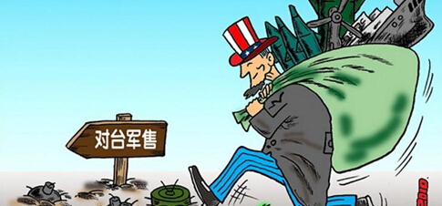
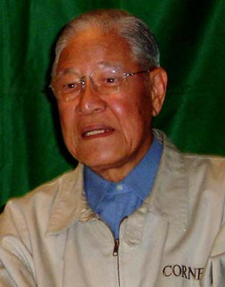
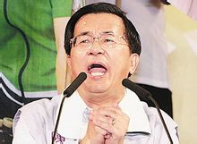
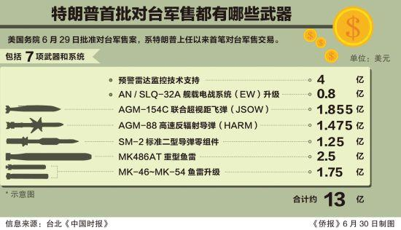

问题思考
阅读材料分析阻碍两岸和平统一的因素有哪些？
“台湾早已是一个主权独立国家”。
——李登辉
台湾是“主权独立国家”，“台湾与对岸中国，一边一国，要分清楚”。
——陈水扁
以美国为首的国际反华势力干涉
国内台独势力的分裂活动
无论大陆怎么坚持“九二共识”，她都不会改变自己否定“九二共识”。
2017年

Slide 20
第14课 海峡两岸的交往
目录
一、自古本是一家人
二、无奈别离泪眼垂
三、和平统一两岸近
四、你我携手待佳音

Slide 21

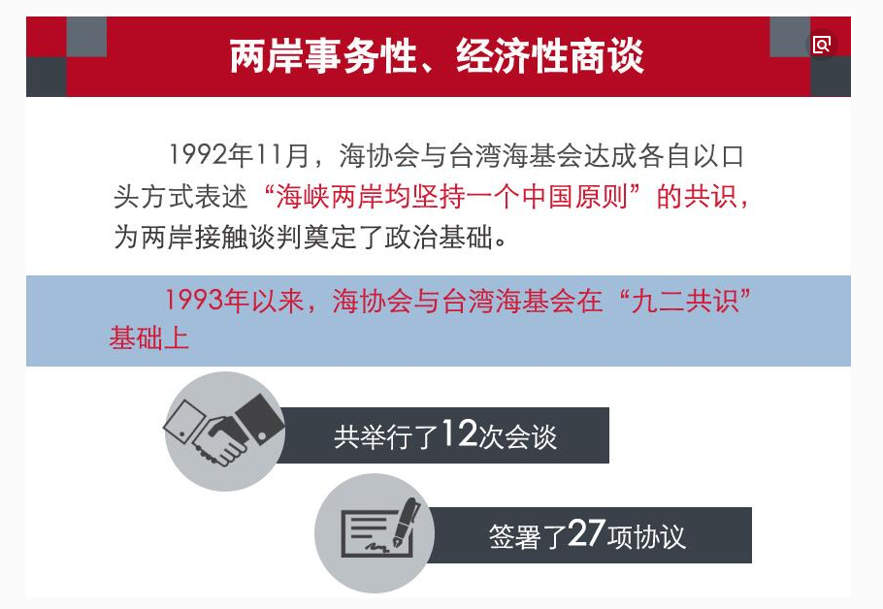
四、日益密切的交往
在“和平统一、一国两制”基本方针的指引下，经过海峡两岸同胞和海外侨胞的共同努力，两岸人员往来以及经济、文化等领域的交流蓬勃发展。
40年来，两岸交流从无到有不断扩大深化，两岸人员往来和经济、文化、社会联系达到前所未有的水平，为两岸关系缓和改善与和平发展奠定了基础，提供了动力。

Slide 22
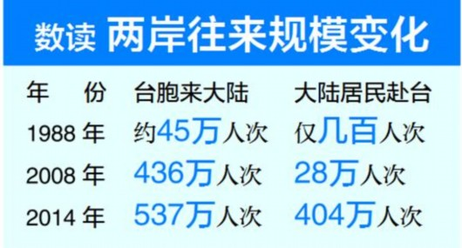
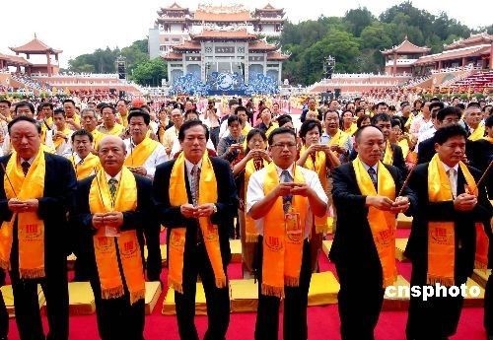

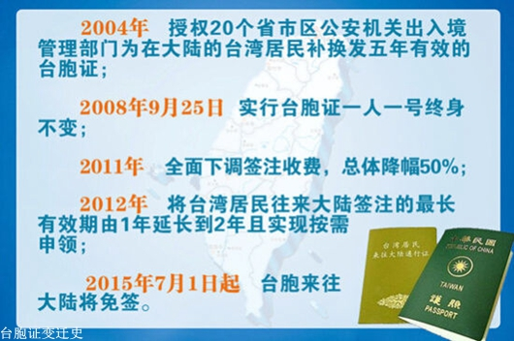
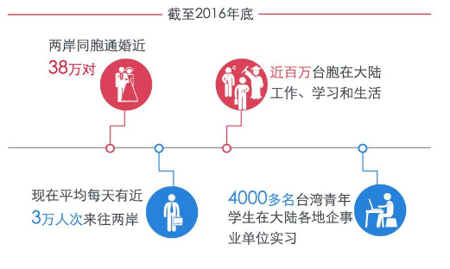
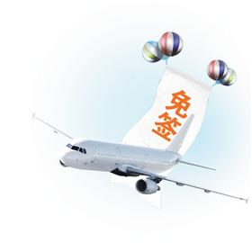
四、日益密切的交往
两
岸
人
员
往
来
两岸人员往来络绎不绝，2017年达到878万人次，其中台湾居民来大陆587万人次，同比增长2.49%，再创历史新高。

Slide 23
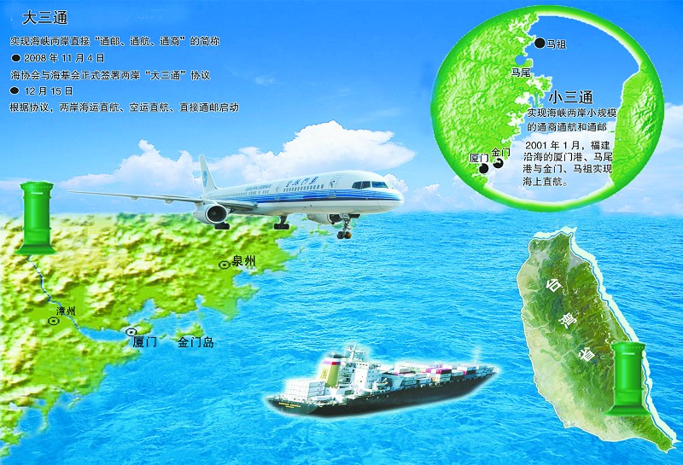
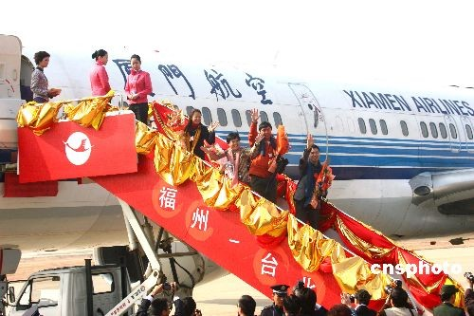
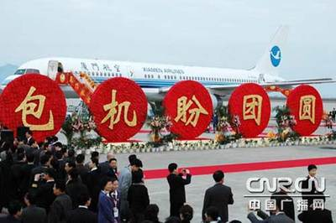
四、日益密切的交往
2008年11月，两岸达成空运直航、海运直航、邮政合作等协议。随后，两岸同时举行“三通”启动仪式，两岸关系取得重大进展。
2008年两岸大三通实现：从8个半小时到80分钟
两
岸
三
通

Slide 24
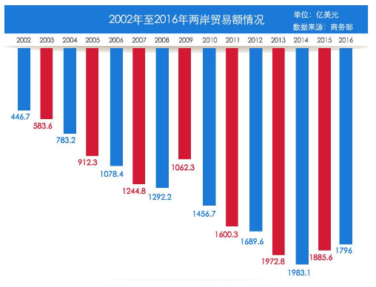
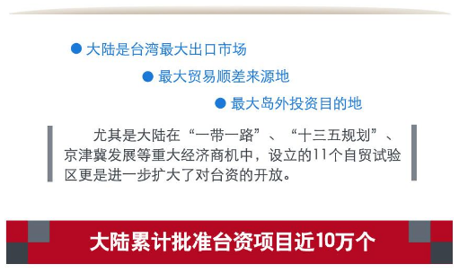
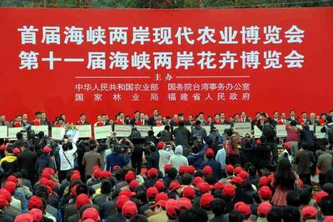
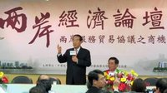
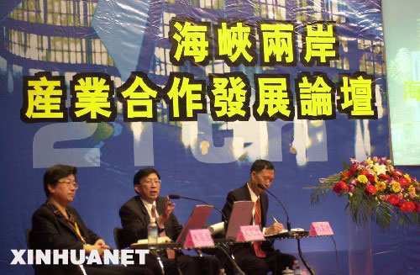
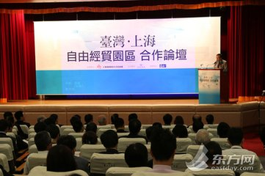
四、日益密切的交往
两
岸
经
济
交
流

Slide 25
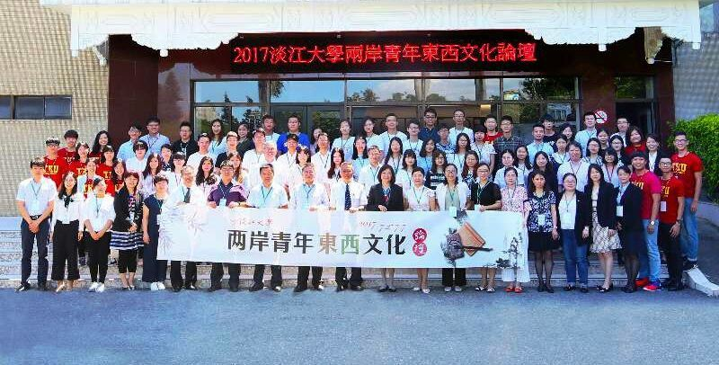
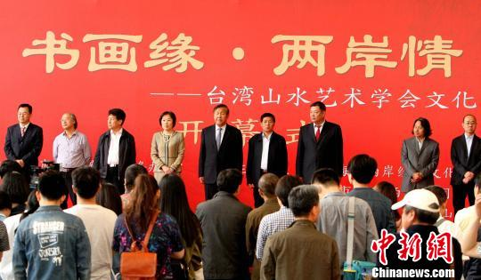
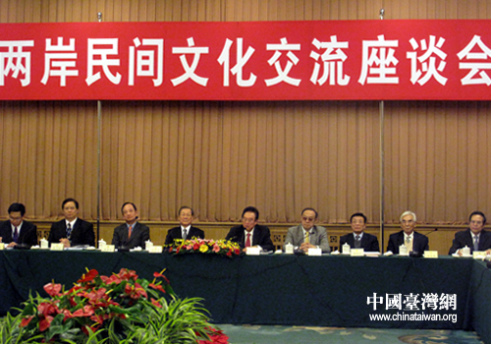



四、日益密切的交往
两
岸
文
化
交
流

Slide 26
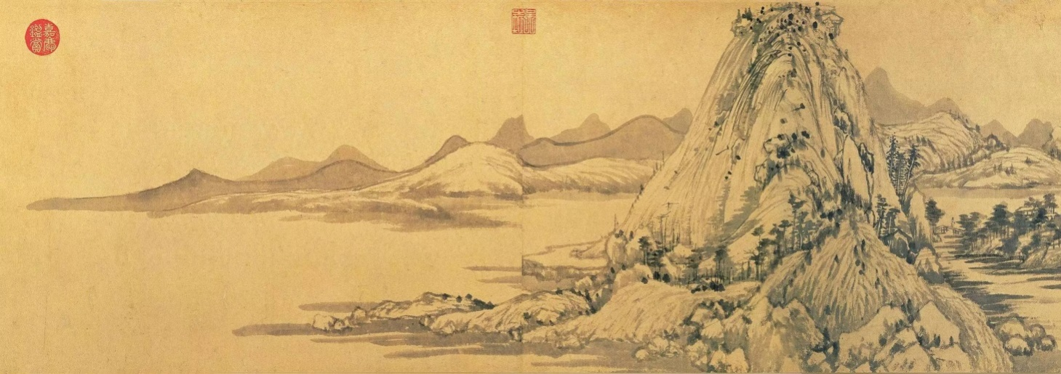
四、日益密切的交往
两
岸
文
化
交
被誉为“画中兰亭”的《富春山居图》，因故一分为二，分别存于大陆和台湾。2011年6月，两部分画作在台湾同时展出，实现了山水合璧。
流

Slide 27
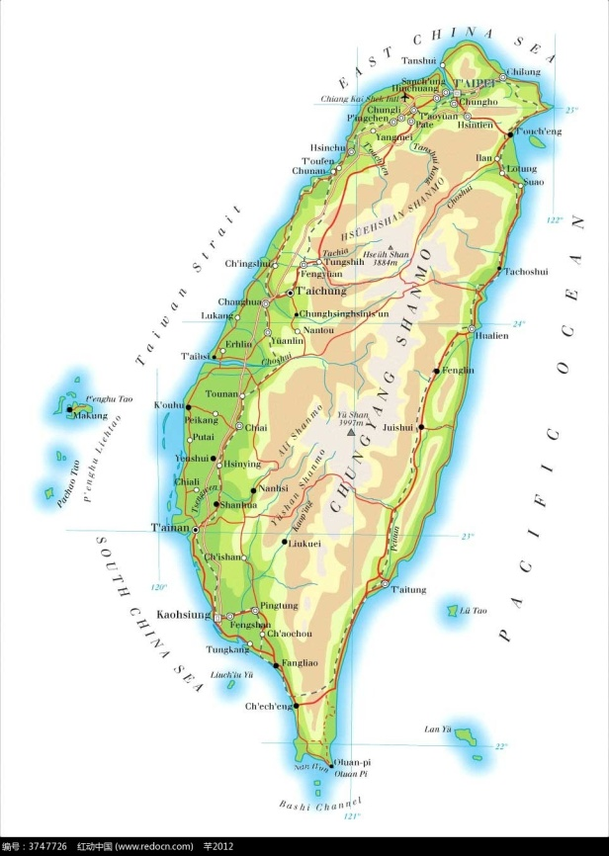
学以致用
作为中学生能为祖国统一做些什么？
国家的希望、民族的未来在青年。两岸青年要勇担重任、团结友爱、携手打拼。我们热忱欢迎台湾青年来祖国大陆追梦、筑梦、圆梦。两岸中国人要精诚团结，携手同心，为同胞谋福祉，为民族创未来！
——习近平在《告台湾同胞书》发表40周年纪念会上的讲话
维护国家统一、民族团结；
坚持 “一个中国”的原则；
立志高远，勤奋学习，努力掌握建设、保卫祖国的本领；
积极宣传我国解决台湾问题的方针、原则和立场，反对台独。

Slide 28
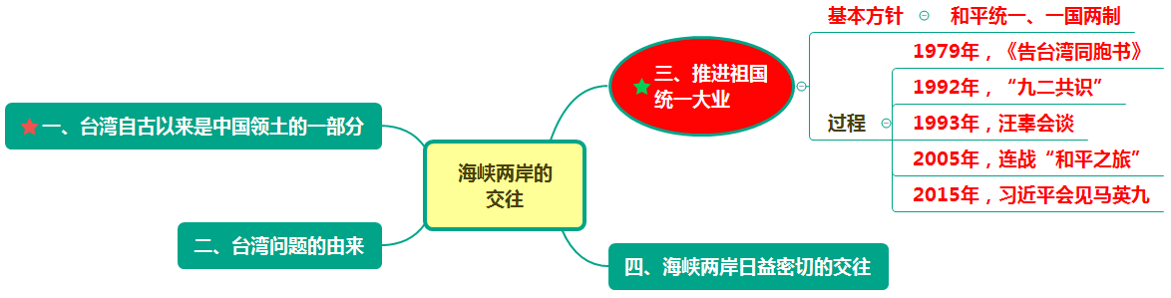
课堂小结

Slide 29
课堂练习
1.《中华人民共和国反国家分裂法》中规定“以和平方式实现祖国统一，最符合海峡两岸同胞的根本利益”实现我国和平统一的前提和基础是
A坚持一个中国原则 B坚持社会主义道路的原则
C坚持不运用武力的原则 D坚持反对外国干涉的原则
2.1979年， 的发表，标志着解放台湾问题的理论和实践进入了新的历史时期，揭开了两岸关系发展的历史新篇章。
A《中华人民共和国宪法》 B《中华人民共和国民族区域自治法》
C《中华人民共和国反国家分裂法》 D《告台湾同胞书》
A
D

Slide 30
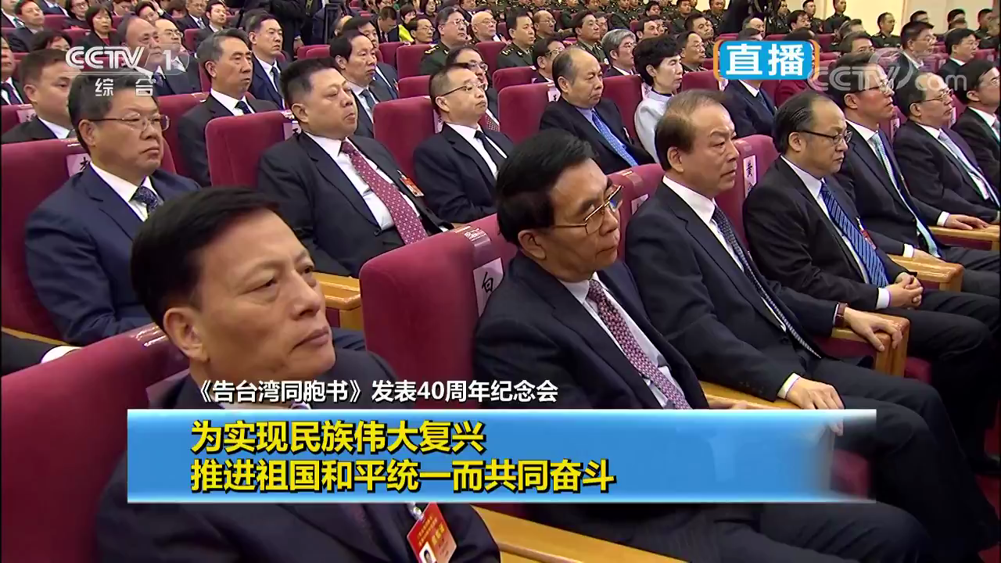

Slide 31
课堂作业
写一篇题为《浅议海峡两岸实现和平统一的有利因素》的历史小论文。
要求：①查阅相关资料，论据充分，能证明论点；
②语言自然流畅；
③字数600字左右；
④不得抄袭。

